Slide 1
Vērtēšanas skalas izveide ieskaitēm tālmācībā
Jelgavas novada Neklātienes vidusskola

Slide 2
Vērtēšanas skalas izveide
Pedagogs izveido pārbaudes darbu
Piemēram:
1. uzdevums - Tests (10 punkti)
2. uzdevums - Naudas daudzums apgrozībā (20 punkti)
3. uzdevums - Kredīta procentu aprēķināšana (4 punkti)
4. uzdevums – Naudas funkcijas (16 punkti)
5. uzdevums – Kredīta atmaksas grafika sastādīšana (20 punkti)
6. uzdevums – Inflācija un deflācija (8 punkti)
7. uzdevums - Darba aizstāvēšana klātienē vai Skype ???

Slide 3
Vērtēšanas skalas izveide
Kā uzzināt punktu skaitu, ko jāpiešķir par darba aizstāvēšanu Skype (9 un 10 balles)?
1. Saskaitām punktu skaitu par visiem uzdevumiem, tas ir 100%.
Piemērs 10 + 20 + 4 + 16 + 20 + 8 = 78, tas ir 100 %
2. Aprēķinām cik punkti pienākas par 15%.
15% no 78 ir 11,7
Aprēķins - 15 x 78 : 100 =11,7
Šos punktus liekam vērtējuma tabulā, sadalot starp 9 un 10 ballēm

Slide 4
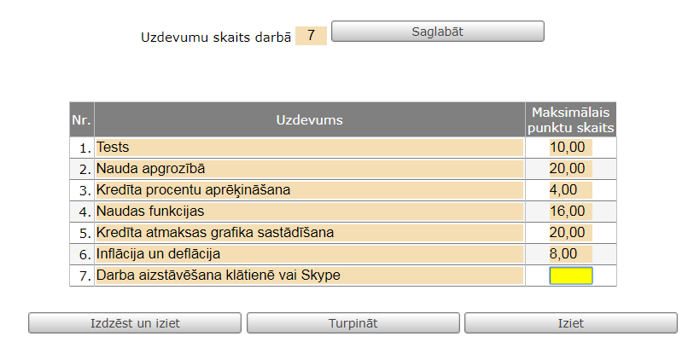
Vērtēšanas skalas izveide
E- klasē izveido pārbaudes darbu.

Slide 5
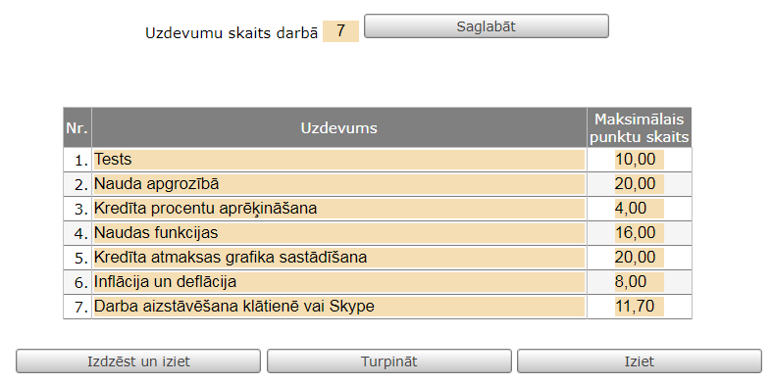
Vērtēšanas skalas izveide
Pievieno septītajam uzdevumam aprēķinātos punktus

Slide 6
Vērtēšanas skalas izveide
Pēc apstiprināšanas programma automātiski sagatavos vērtēšanas skalu ar noklusēto uzstādījumu – punkti no

Slide 7
Vērtēšanas skalas izveide
Automātiski piešķirtajiem procentiem pie vērtējuma 4 jāpaliek nemainīgiem – 33%
Manuāli piekoriģē vērtējuma 9 punktu skaitu. Tam jābūt par 0,01 punktu vairāk nekā pārbaudes darba punktu summai par 8 ballēm (mūsu piemērā 78,01)

Slide 8
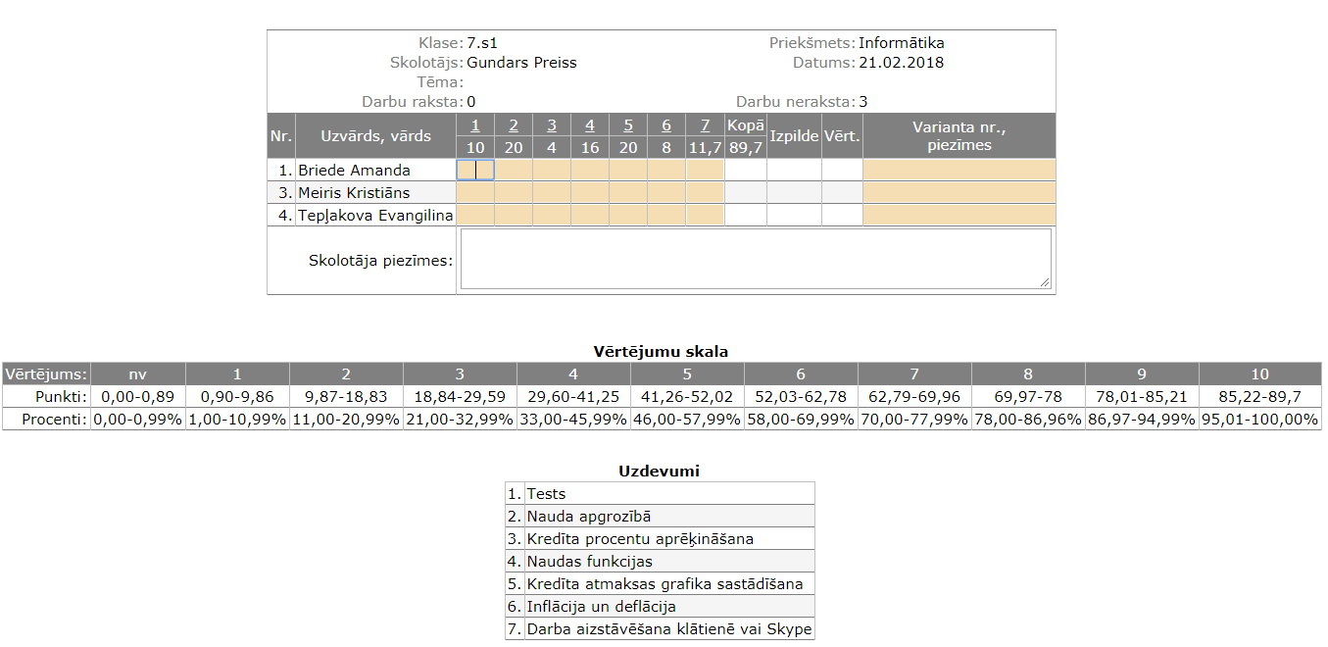
Vērtēšanas skalas izveide
Tad, kad būs izveidots pārbaudes darbs, vērtēšanas skala būs redzama šāda:

Slide 9
Paldies par uzmanību

